Slide 1



पाठ- 1- हम कुछ करके दिखलाएँगे
प्रस्तावना, आदर्श पठन
CLASS: V
SUBJECT : HINDI
CHAPTER NUMBER: 1
TOPIC: हम कुछ करके दिखलाएँगे
SUB TOPIC: प्रस्तावना,आदर्श पठन

Slide 2
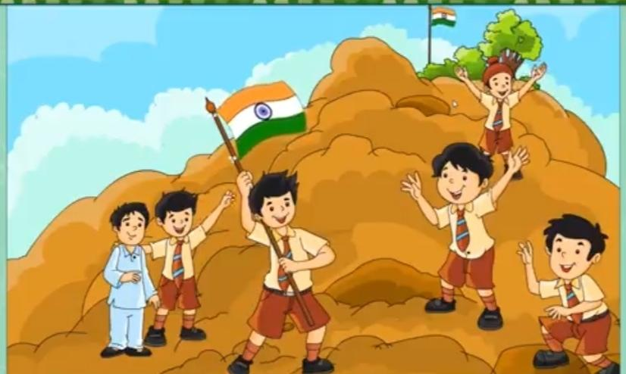
पाठ-1हम कुछ करके दिखलाएँगे
है शौक यही, अरमान यही
हम कुछ करके दिखलाएँगे
मरने वाली दुनिया में हम,
अमरों में नाम दिखलाएँगे|

Slide 3
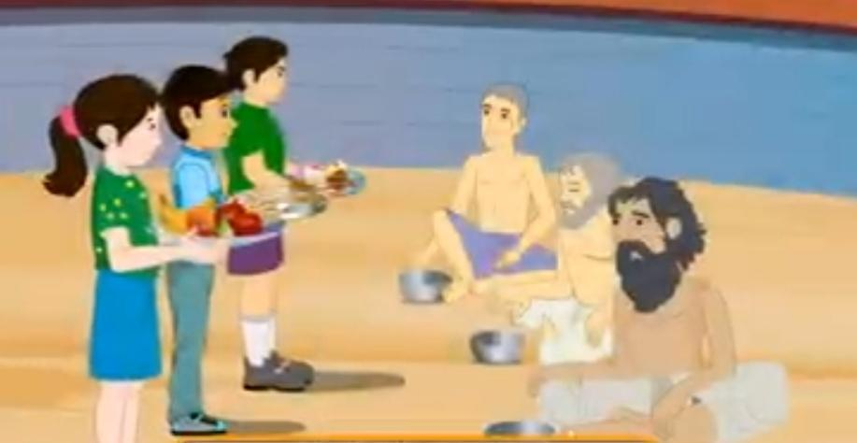
जो लोग गरीब भिखारी हैं, जिन पर न किसी की छाया है,
हम उनको गले लगाएँगे,
हम उनको सुखी बनाएँगे |

Slide 4
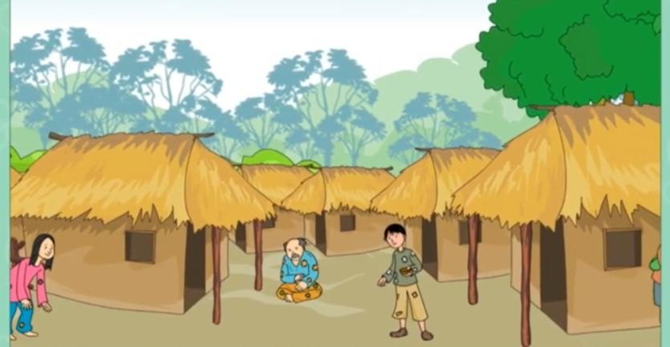
जो लोग अँधेरे घर में हैं,
अपनी ही नहीं नज़र में हैं,
हम उनके कोने- कोने में,
उद्यम का दीप जलाएँगे |

Slide 5
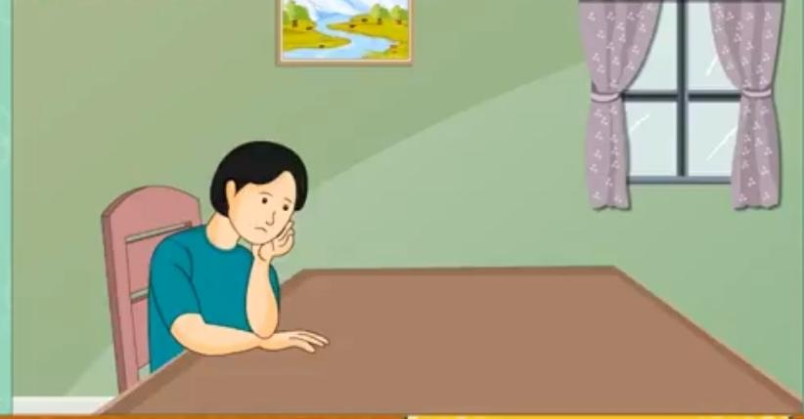
जो लोग हारकर बैठे हैं,
उम्मीद मारकर बैठे हैं,
हम उनके बुझे चेहरों में,
फिर से उत्साह जगाएँगे|

Slide 6
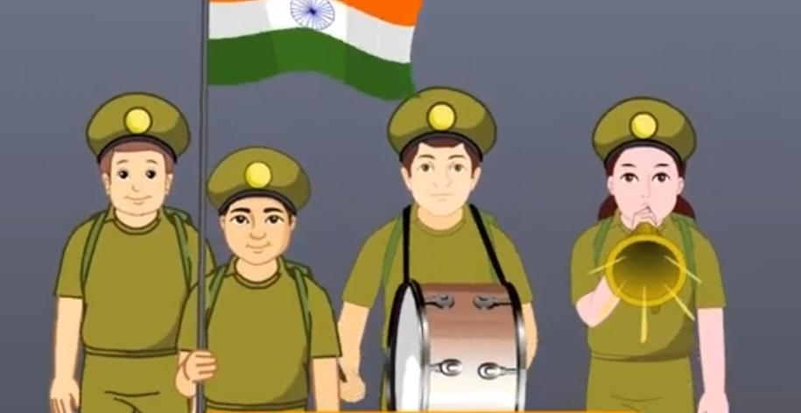
हम उन वीरों के बच्चे हैं,
जो धुन के पक्के सच्चे थे|
हम उनका मान बढ़ाएँगे,
हम जग में नाम कमाएँगे |
- श्री रामनरेश त्रिपाठी

Slide 7
LEARNING OUTCOME
विद्यार्थियों में हारने के बाद जीतने की कोशिश करने का हौसला बनना तथा अच्छे कार्य दुनिया में नाम कमाने का जुनून पैदा होना |

Slide 8
गृहकार्य
कविता की जो भी पंक्ति आपको पसंद है उसे पढ़कर याद रखिए और अगली कक्षा में सुनाइए |

Slide 9
THANKING YOU
ODM EDUCATIONAL GROUP

